Slide 1

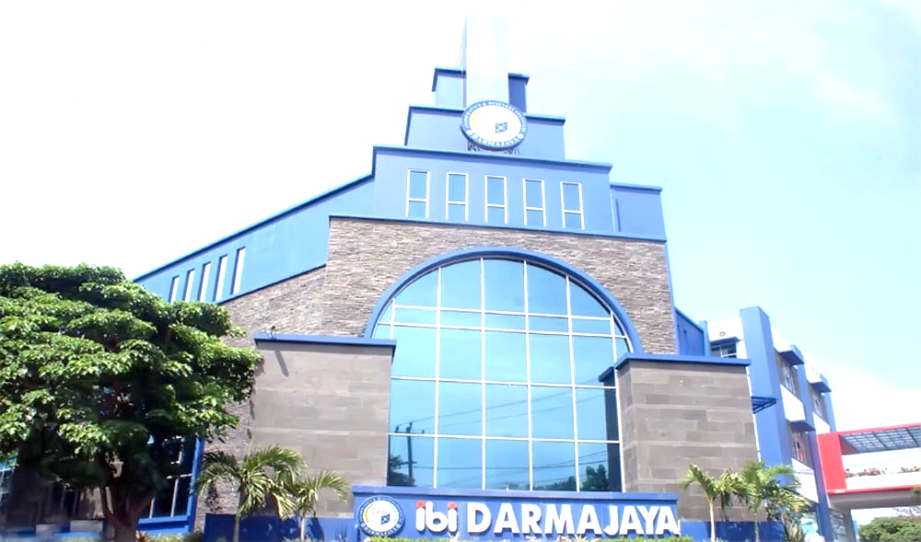



PERENCANAAN PAJAK PENGHASILAN (PPh) PASAL 23
Dian Mustika, S.E., M.Sc
NIDN: 0225019501
Accounting Department - Informatics and Business Institute of Darmajaya, Lampung, Indonesia
darmajaya.ac.id

Slide 2


Definisi dan Tarif Pajak Penghasilan (PPh) Pasal 23
Pajak Penghasilan (PPh) Pasal 23 adalah pajak pemotongan yang dikenakan pada penghasilan tertentu seperti penyertaan modal, sewa, dan penggunaan harta selain tanah dan bangunan, penyerahan jasa, atau hadiah dan penghargaan, kecuali yang telah dipotong PPh Pasal 21.
Perhitungan PPh 23 dilakukan dengan mengalikan tarif pajak dengan dasar pengenaan pajak (DPP) atau jumlah bruto dari penghasilan yang ditetapkan. Proses perhitungan tersebut dapat diilustrasikan sebagai berikut:
Accounting Department - Informatics and Business Institute of Darmajaya, Lampung, Indonesia
darmajaya.ac.id

Slide 3
Saat Terutang, Penyetoran dan Pelaporan PPh Pasal 23
PPh Pasal 23 terutang pada akhir bulan dilakukannya pembayaran atau pada akhir bulan terutangnya penghasilan yang bersangkutan.
1
Berdasarkan ketentuan Pasal 2 Peraturan Menteri Keuangan Nomor 80/PMK.03/2010 tanggal 1 april 2010 yang merupakan perubahan atas perubahan Peraturan Menteri Keuangan Nomor 184/PMK.03/2007. PPh Pasal 23 yang dipotong oleh pemotong PPh harus disetor paling lambat tanggal 10 (sepuluh) bulan berikutnya setelah Masa Pajak berakhir
2
Pemotongan PPh Pasal 23 diwajibkan menyampaikan Surat Pemberitahuan (SPT) Masa selambat-lambatnya 20 (dua puluh) hari setelah Masa Pajak berakhir
3
Accounting Department - Informatics and Business Institute of Darmajaya, Lampung, Indonesia
darmajaya.ac.id

Slide 4
Mencermati Jasa-Jasa Lainnya yang Identik dengan Jasa Konstruksi dan Objek PPh Pasal 23
Berdasarkan Peraturan Menkeu No. 141/PMK.03/2015, juga disebut beberapa objek jasa lainnya yang identik dengan jasa konstruksi. Jasa-jasa tersebut adalah:
  Jasa arsitektur,
  Jasa perencanaan kota dan arsitektur landscape
  Jasa perancang (design),
  Jasa instalasi/pemasangan mesin, peralatan, listrik, telepon, air, gas, AC, dan/atau TV kabel, selain yang dilakukan oleh Wajib Pajak yang ruang lingkupnya di bidang konstruksi dan mempunyai izin dan/atau sertifikasi sebagai pengusaha konstruksi; dan
  Jasa perawatan/perbaikan/pemeliharaan mesin, peralatan, listrik, telepon, air, gas, AC, TV kabel, dan/atau bangunan
Accounting Department - Informatics and Business Institute of Darmajaya, Lampung, Indonesia
darmajaya.ac.id

Slide 5
Sanksi-Sanksi dalam Pajak Penghasilan (PPh) Pasal 23
sanksi pajak yang berlaku berdasarkan peraturan yang ada, yaitu:
1
Sanksi untuk Pihak Pemotong Pajak
2
Sanksi untuk Pihak yang Dipotong Pajaknya
Accounting Department - Informatics and Business Institute of Darmajaya, Lampung, Indonesia
darmajaya.ac.id

Slide 6
Perencanaan Pajak dalam Konteks PPh Potong Pungut (PPh 23)
perencanaan pajak perlu memperhatikan kedua sisi tersebut agar dapat mengoptimalkan kewajiban pajak yang timbul serta menghindari sanksi atau kelebihan pembayaran pajak. Dari sisi sebagai wajib potong, perusahaan memiliki kewajiban untuk memotong pajak pada saat melakukan pembayaran kepada pihak lain.
Perencanaan pajak dalam konteks PPh Potong Pungut (Withholding Tax) adalah strategi yang digunakan oleh perusahaan untuk memaksimalkan efisiensi pajak, baik sebagai pihak pemotong/pemungut pajak (wajib potong) maupun sebagai pihak yang dipotong pajaknya (wajib bayar pajak).
Accounting Department - Informatics and Business Institute of Darmajaya, Lampung, Indonesia
darmajaya.ac.id

Slide 7
Perencanaan Pajak pada Posisi sebagai Pemotong
Adapun kewajiban perusahaan sebagai wajib potong PPh potong pungut adalah sebagai berikut:
  Kewajiban untuk Memotong PPh atas Objek PPh Potong Pungut
  Kewajiban Menyetorkan PPh yang Telah Dipotong ke Kas Negara
  Kewajiban Melaporkan PPh yang Telah Dipotong dan Disetor ke Kantor Pelayanan Pajak (KPP)
Langkah-langkah untuk Menghindari Sanksi Pajak terkait dengan kewajiban perpajakan di atas, maka perusahaan harus memperhatikan hal-hal berikut:
- Kapan saat terutangnya PPh potong pungut tersebut.
- Apa saja yang merupakan objek PPh potong pungut dan berapa tarif pajaknya.
- Kapan PPh potong pungut harus dibayarkan ke kas negara.
- Kapan PPh yang telah dipotong tersebut harus dilaporkan ke KPP.
- Apa saja sanksi terkait dengan ketiga kewajiban tersebut.
Accounting Department - Informatics and Business Institute of Darmajaya, Lampung, Indonesia
darmajaya.ac.id

Slide 8
Perencanaan Pajak pada Posisi sebagai Pihak yang Dipotong
Hak pengkreditan ini tidak bersifat otomatis, karena untuk dapat mengkreditkan pajak yang telah dipotong, perusahaan harus memenuhi persyaratan-persyaratan tertentu, yakni:
:
1
Didukung oleh Bukti Potong Asli (atau Legalisir Sesuai Asli)
2
Tahun Pengkreditan Harus Sesuai dengan Tahun yang Tertera pada Bukti Potong
Jenis Pajak yang Tercantum pada Bukti Potong dan SSP Harus Benar
3
Accounting Department - Informatics and Business Institute of Darmajaya, Lampung, Indonesia
darmajaya.ac.id

Slide 9
Perencanaan Pajak pada Posisi sebagai Pihak yang Dipotong
Jika Terjadi Kesalahan Potong
Jika Pihak Penerima Penghasilan Tidak Mau Dipotong Pajak (Kontrak "Net of Tax")
langkah yang harus segera diambil adalah dengan mengajukan permohonan pemindahbukuan ke KPP tempat pemotong terdaftar. Agar pajak yang telah dipotong tersebut dapat dijadikan kredit pajak oleh pihak yang dipotong, maka pihak yang dipotong harus diberikan bukti Surat Keputusan Pemindahbukuan (SK PBK) tersebut
maka kewajiban menyetorkan pajak yang terutang tetap harus dilakukan. Namun, kewajiban menanggung beban pajak tersebut menjadi beralih kepada pihak pemberi penghasilan (pihak pemotong).
Accounting Department - Informatics and Business Institute of Darmajaya, Lampung, Indonesia
darmajaya.ac.id

Slide 10

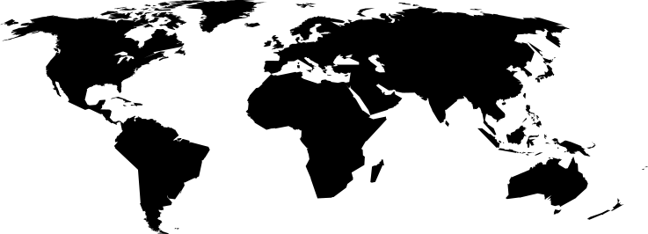
Thank You
Any Questions.. ?
Informatics and Business Institute of Darmajaya, Lampung, Indonesia
darmajaya.ac.id

